Slide 1

Tiekėjo susirašinėjimas
Centrinės viešųjų pirkimų informacinės sistemos (CVP IS) priemonėmis
Galioja nuo 2026-05-20

Slide 2
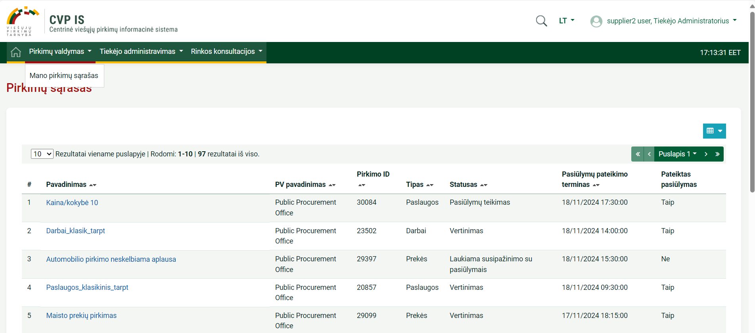
Tiekėjo naujo pranešimo siuntimas
1
2
Savo pirkimų sąraše pasirinkite pirkimą, kuriame norite išsiųsti pranešimą pirkimų vykdytojams

Slide 3
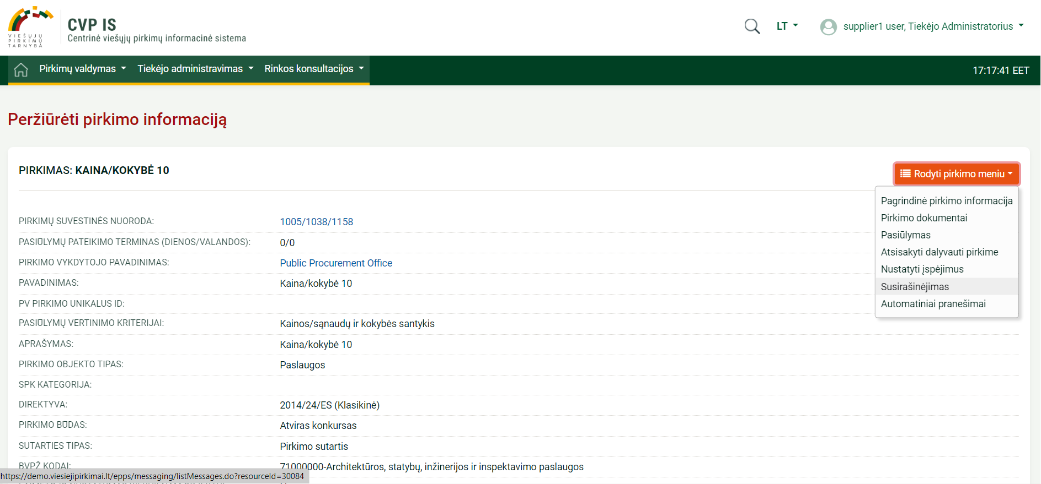
Tiekėjo naujo pranešimo siuntimas
1
Atsidariusiame lange pasirinkite susirašinėjimo skiltį

Slide 4
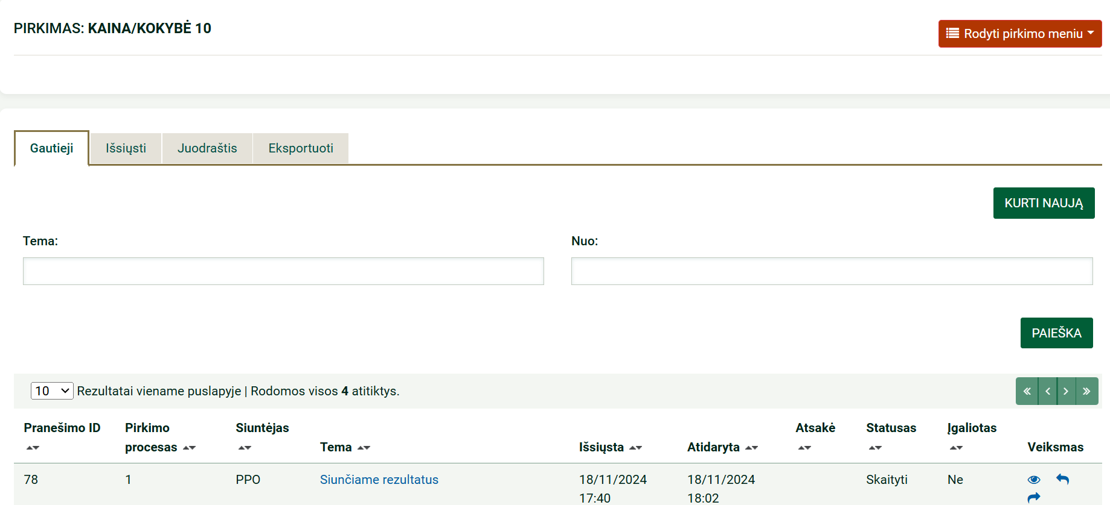
Tiekėjo naujo pranešimo siuntimas
1
Norėdami kurti pranešimą, spauskite „Kurti naują“

Slide 5
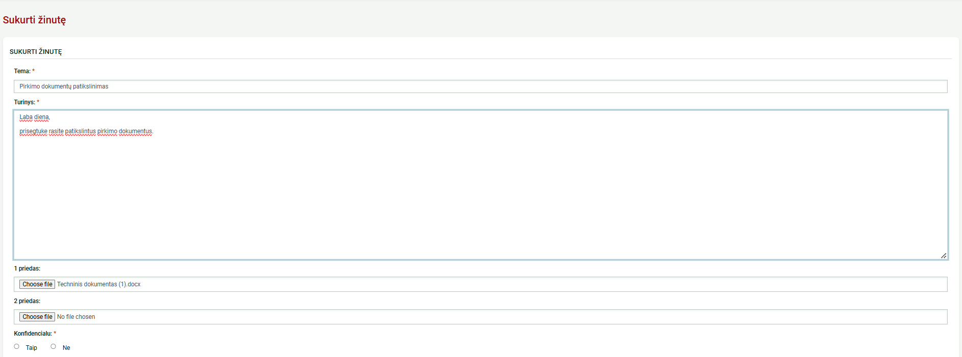

Tiekėjo naujo pranešimo siuntimas
1
Jei skiltyje „Konfidencialu“ pasirinksite „Taip“, turinyje turite aiškiai nurodyti, kuri pranešimo informacija yra konfidenciali. Plačiau, kada informacija gali būti laikoma konfidencialia, žiūrėkite Pirkimo vykdytojo pirkimo dokumentuose
Užpildžius pranešimą pasirenkamas vienas iš norimų atlikti veiksmų
2
Privalomas laukas
Neprivalomas laukas

Slide 6
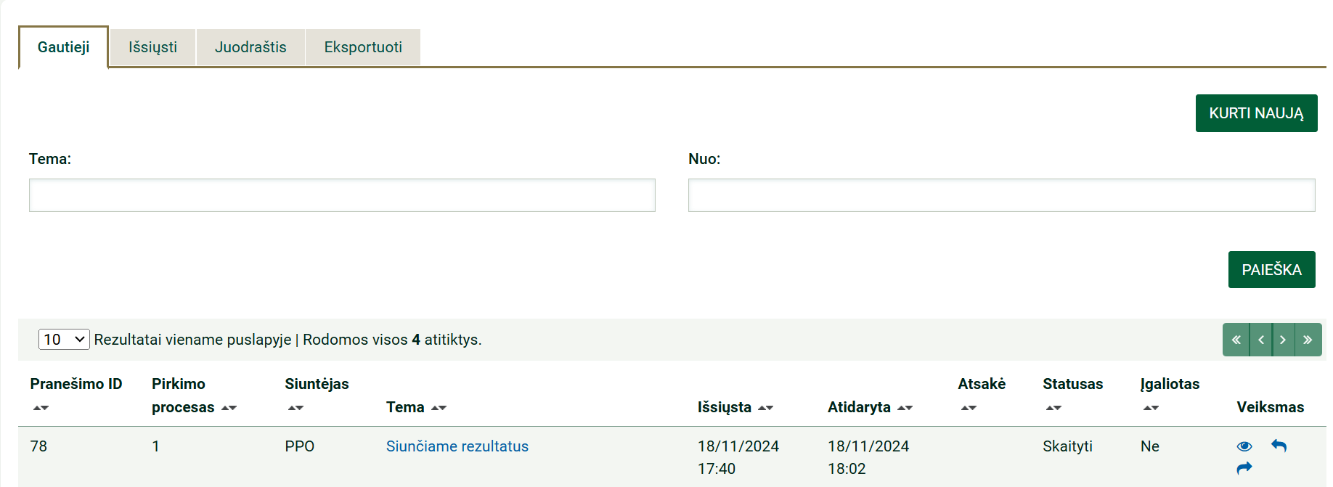
Tiekėjo gautų pranešimų peržiūra
Apie gautą pranešimą gausite žinutę į savo el. paštą ir galėsite ją perskaityti prisijungus prie konkretaus pirkimo „Susirašinėjimas“>„Gautieji“ skiltyje. SVARBU! Atskiro visų gautų pranešimų (skirtinguose pirkimuose) sąrašo sistemoje nėra ir gautos žinutės turi būti tikrinamos pasirinkus konkrečius pirkimus
1

Slide 7
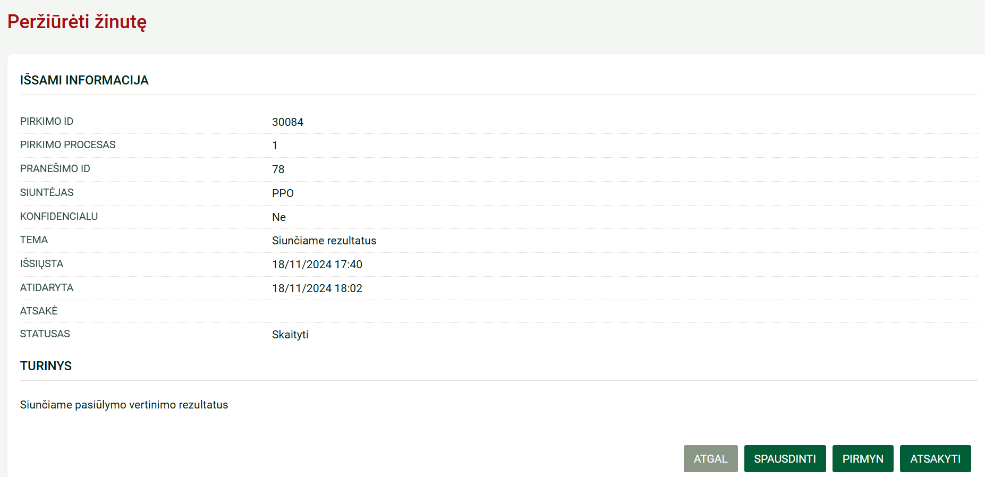
Tiekėjo atsakymas į gautą pranešimą
Atsakyti į žinutę galima kuriant naują pranešimą (žr. 2-6 skaidres) arba spaudžiant mygtuką „Atsakyti“. Pasirinkus „Atsakyti“, kartojami 5 skaidrėje nurodyti veiksmai
1

Slide 8

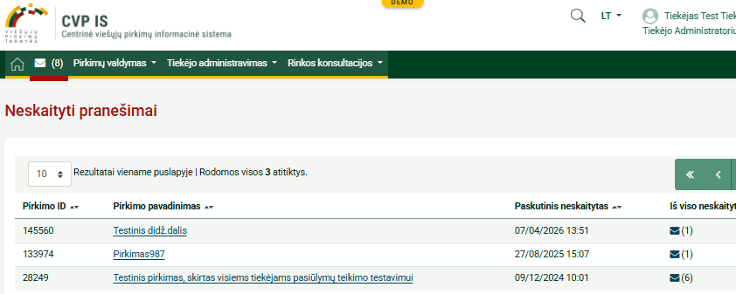
Tiekėjo paskyroje neperskaityti pranešimai
1
Neperskaityti pranešimai (1)
Paspaudus voko ikoną (2) yra matomas pirkimų, kuriuose yra neperskaitytų pranešimų, sąrašas (3)
2
3

Slide 9
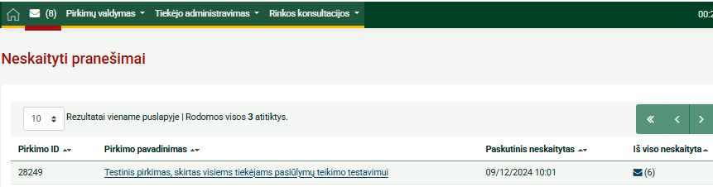
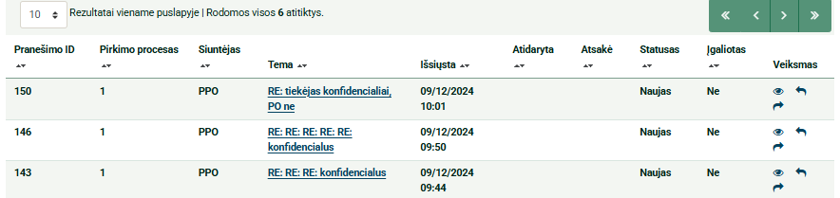
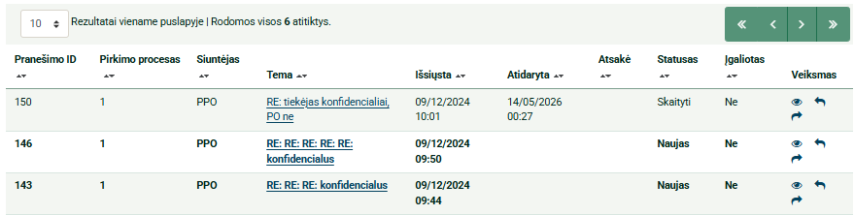
Tiekėjo paskyroje neperskaityti pranešimai
Savo pirkimų sąraše pasirinkite pirkimą, kuriame norite pasižiūrėti neperskaitytą pranešimą (1)
Neperskaitytas pranešimas yra paryškintas ir statusas „Naujas" (2)
Kai pranešimas perskaitomas, jis tampa neparyškintas (3)
Jeigu tiekėjo naudotojas A perskaito pranešimą, tai naudotojui B pranešimas rodomas paryškintas kaip neperskaitytas
1
2
3

Slide 10
Dėl papildomai iškilusių klausimų galite kreiptis:
el. paštu pagalba@vpt.lt
(darbo dienomis – visą darbo dieną)
tel. +370 5 219 7000
(darbo dienomis 8 – 12 val.)

